Slide 1


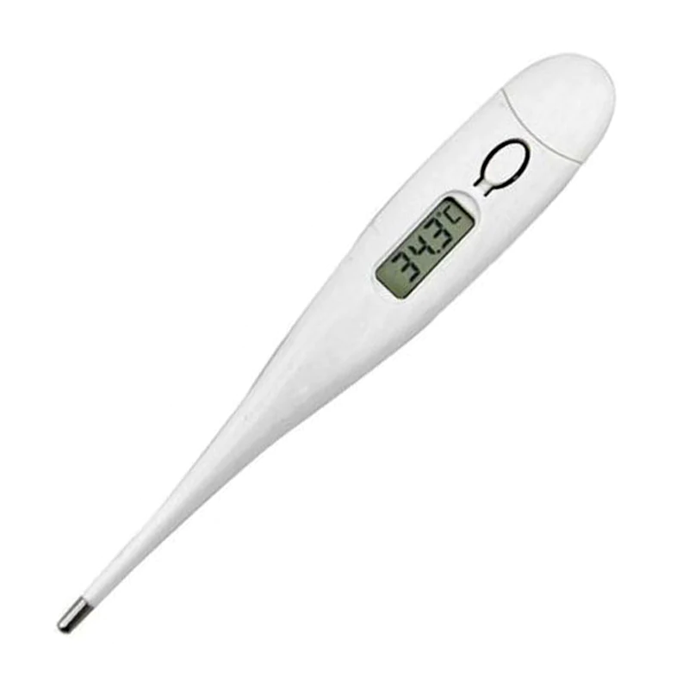
Nom:Celsuis
Nom au complet: Anders Celsius
Nationalité: suédois
Période de temp :27 novembre 1701 - 25 avril 1744
Découverte:échelle de température
Anecdote:100°C sa gel

